Slide 1
ИГРОВЫЕ ТЕХНОЛОГИИ во внеурочной деятельности
МАОУ «СОШ №1»
Буранова Халида Халиковна
Педагог-организатор

Slide 2
А.М. Горький:
«Игра – путь детей к познанию мира, в котором они живут и который призваны изменить»

Slide 3
В.А. Сухомлинский
«Игра – это огромное светлое окно, через которое в духовный мир ребенка вливается живительный поток представлений, понятий об окружающем мире.
Игра – это искра, зажигающая огонек пытливости и любознательности».

Slide 4
Функции игровой деятельности:
развлекательная,
коммуникативная,
самореализации,
игротерапевтическая,
диагностическая,
функция коррекции
и др.

Slide 5
Педагогическая игра:
Четко поставленная цель
Соответствующий цели педагогический результат
Обоснованность
Учебно-познавательная и воспитывающая направленность

Slide 6
Формы игровой внеурочной деятельности:
Игры-упражнения
Игры-путешествия
Сюжетные (ролевые) игры
Игры-соревнования
Творческие игры, праздники, конкурсы, концерты

Slide 7
Формы игровой внеурочной деятельности:
Тематические викторины
Музыкальные спектакли, театрализация
Трудовые десанты
Экскурсии и походы
Участие в школьных, городских, Всероссийских конкурсах

Slide 8
Игры-упражнения
способствуют развитию познавательных способностей
развивают умение применять полученные знания и умения в новых условиях
Примеры игр-упражнений: кроссворды, сканворды, ребусы, викторины, чайнворды.

Slide 9
Игры-путешествия
способствуют осмыслению учебного материала
способствуют закреплению учебного материала
расширяют представления об окружающем мире
Примеры игр-путешествий: онлайн-путешествие, заочная экскурсия

Slide 10
Сюжетные (ролевые) игры:
действия инсценируются в задуманных условиях, обучающиеся принимают определенные роли; учатся справляться с неопределенностью и жизненными ситуациями.

Slide 11
Игры-соревнования
включают все виды дидактических игр, дети соревнуется, разделившись на команды, возможно включение сложного информационного материала помимо развлекательного компонента

Slide 12
Примеры игр-соревнований:
интеллектуальные игры («Что? Где? Когда?») спортивные игры (спортивные праздники, эстафеты) экологические игры (экологические марафоны), квесты – игры по станциям на всевозможные темы.

Slide 13
Алгоритм создания педагогической игры:
Определить тему
Определить возрастную категорию участников
Определить основополагающие цели и задачи мероприятия
Определить сюжетную линию

Slide 14
Алгоритм создания педагогической игры:
Определить участников
Определить принцип проведения (игра в зале, игра с передвижением по станциям – квесты, длительная ролевая игра и др.)

Slide 15
Алгоритм создания педагогической игры:
Определите, кто будет выявлять победителей в конкурсах
Определите набор конкурсных заданий
Подберите тематический материал о предмете игры
Определите логику построения игры – последовательность конкурсов и теоретического материала

Slide 16
Алгоритм создания педагогической игры:
Определите, КТО и КАК будет вести игру
Составьте список необходимого реквизита
Определите, как и чем следует поощрить победителей игры (призы, грамоты и проч.)
Оформите игру, используя картинки, рисунки, фотографии и т.д.

Slide 17
Использование игровых технологий
- способствуют повышению интереса, активизации и развитию мышления;
- способствует применению знаний в новой ситуации;
- является естественной формой труда ребенка, приготовлением к будущей жизни;
- способствует объединению коллектива и формированию ответственности.

Slide 18
Использование игровых технологий
- сложность в организации и проблемы с дисциплиной;
- подготовка требует больших затрат времени;
- увлекаясь игровой оболочкой, можно потерять образовательное содержание;
- сложность в оценке учащихся
- необходимость оформления Положения игры, оформление в документе всех правил, вопросов безопасности, ответственности взрослых.

Slide 19
Главные черты, присущие большинству игр
− свободная развивающая деятельность, предпринимаемая по желанию ребёнка, ради удовольствия от самого процесса деятельности, а не только от результата;
− творческий, в значительной мере импровизационный, очень активный характер этой деятельности;
− эмоциональная приподнятость деятельности, соперничество, состязательность, конкуренция;
− наличие прямых или косвенных правил, отражающих содержание среды, логическую и временную последовательность её развития.

Slide 20
Особенности игровых технологий
Игра помогает сплотить детский коллектив, включаясь в активную деятельность, дети приучаются к соблюдению правил, справедливости, умению контролировать свои поступки, правильно и объективно оценивать поступки других.
Использовать игру как средство воспитания во внеурочное время необходимо и с целью стимулирования познавательного интереса школьников.

Slide 21
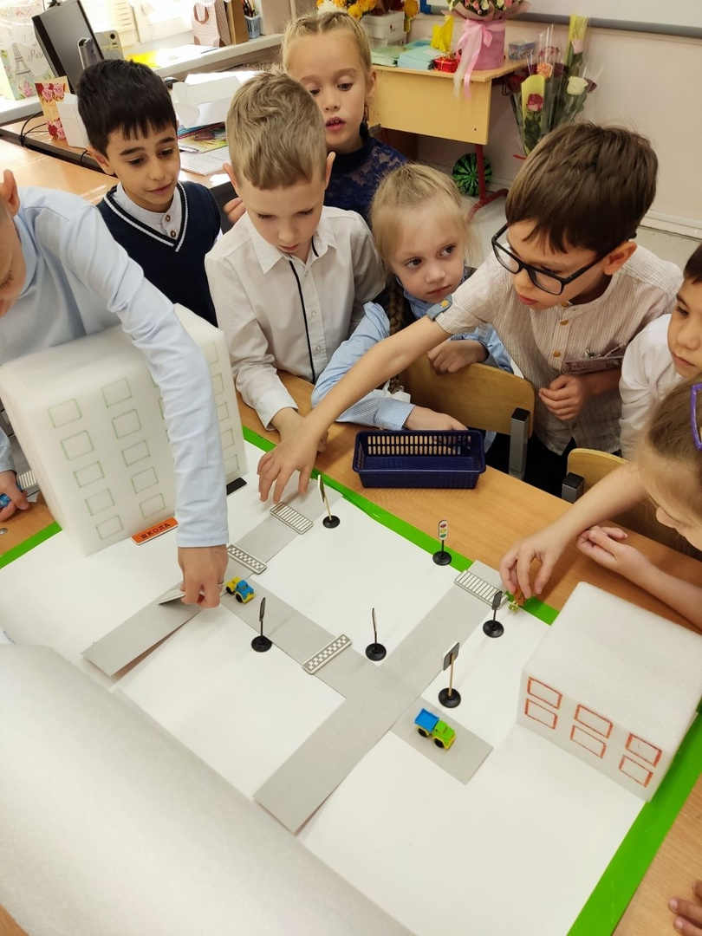
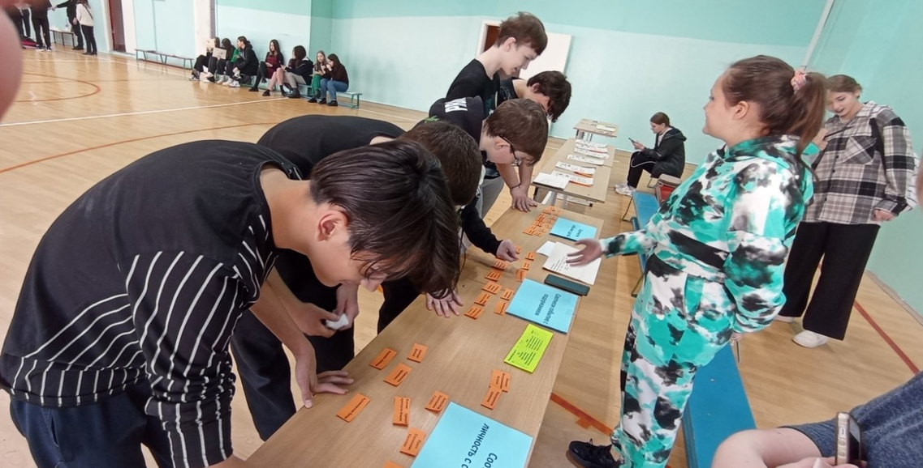
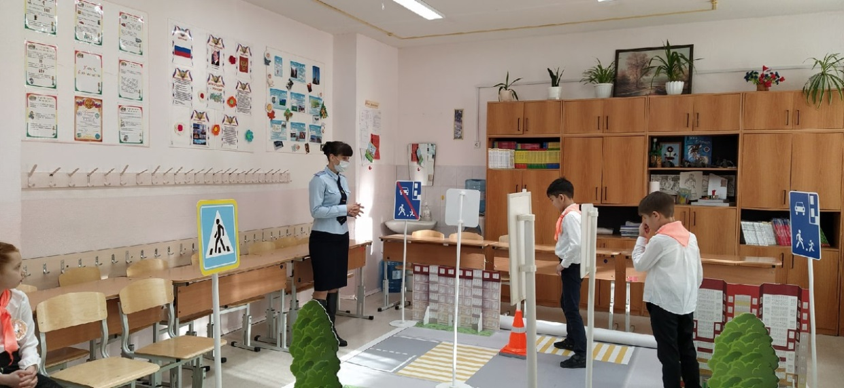

Slide 22
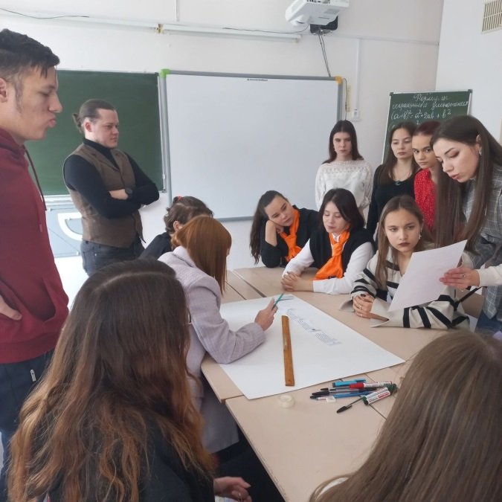
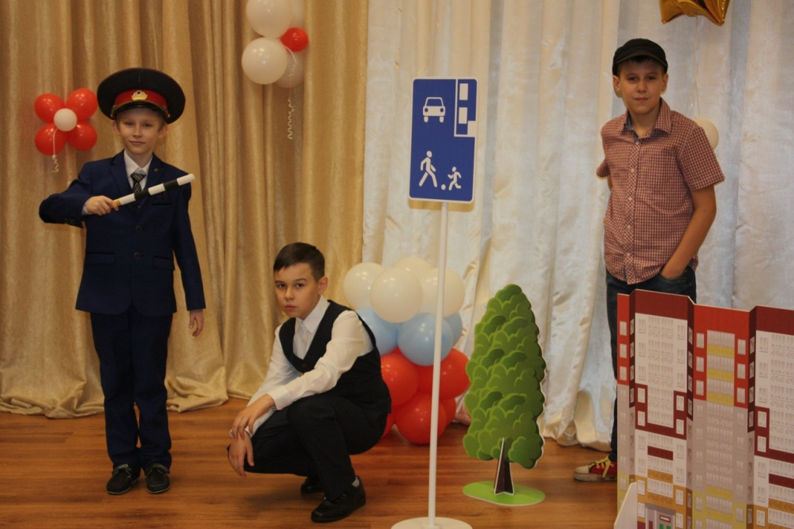
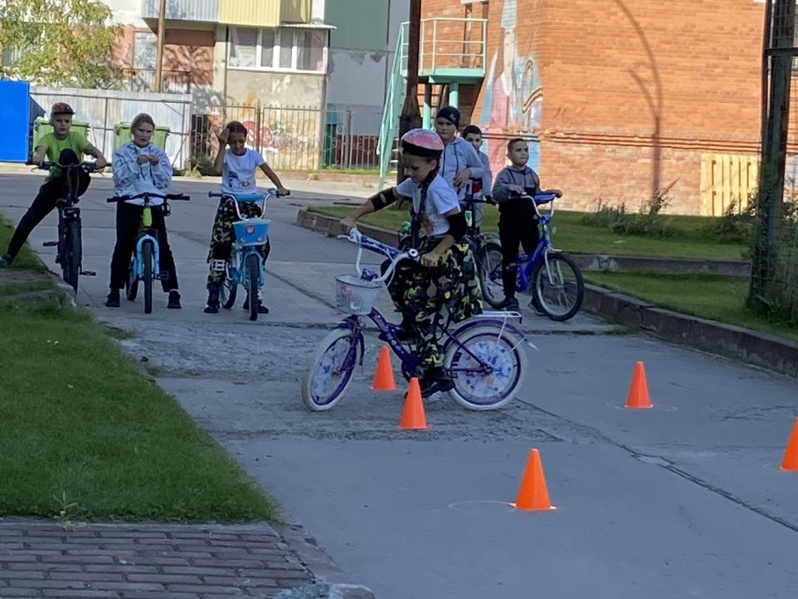
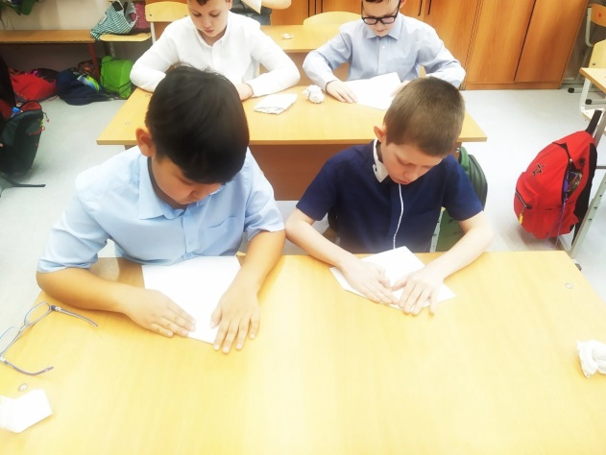

Slide 23
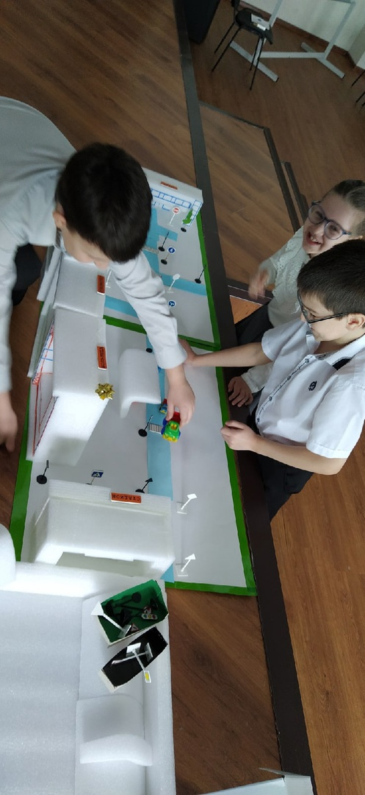
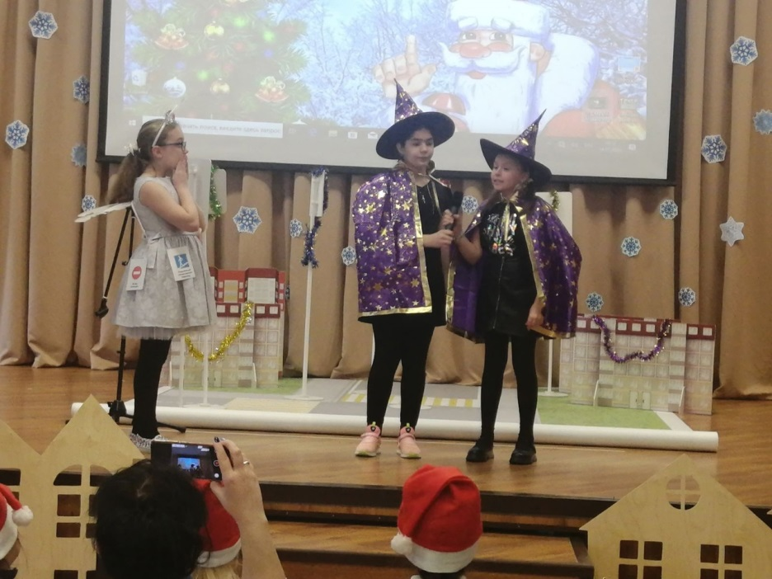
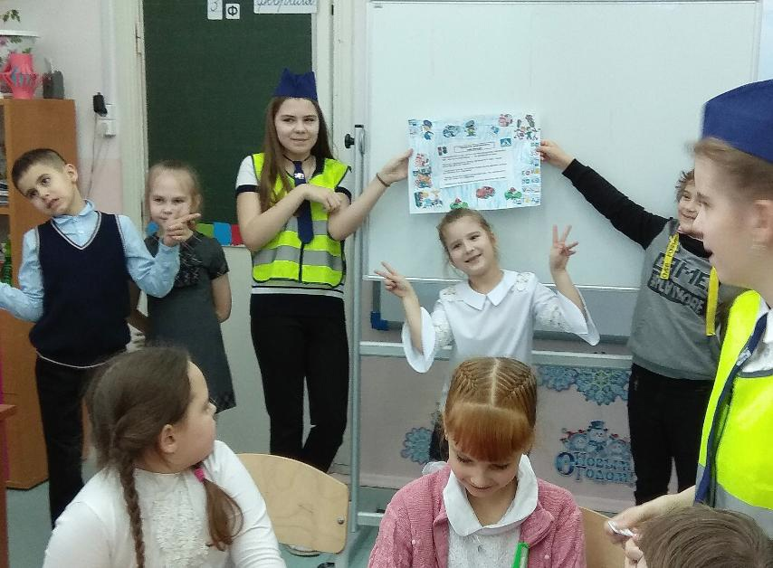

Slide 24
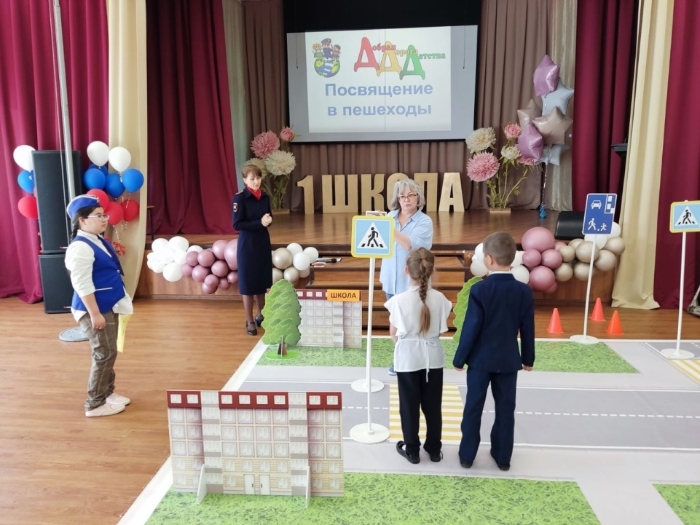
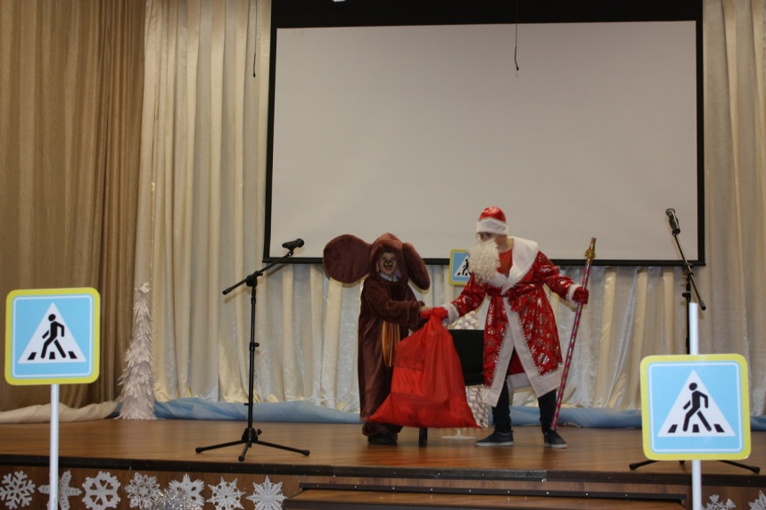
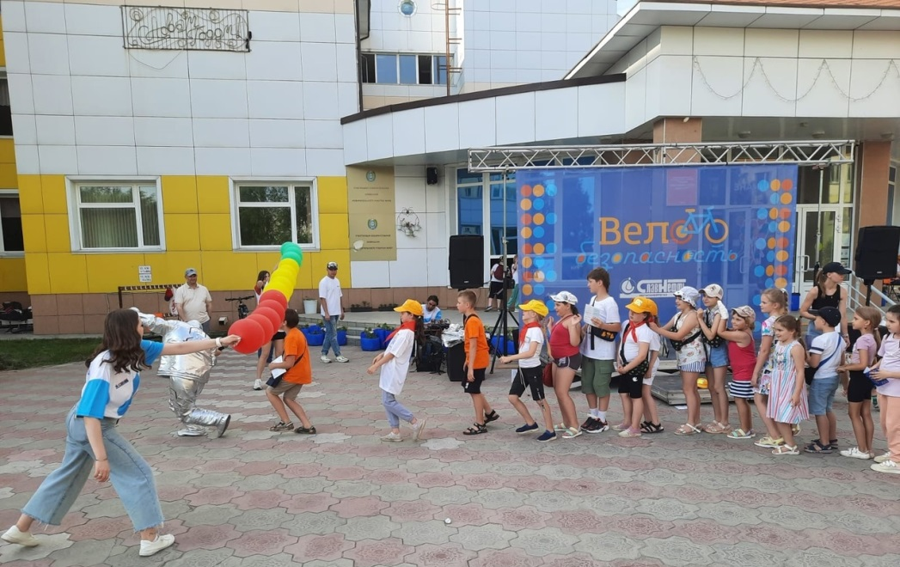

Slide 25
Игра – это естественная для ребенка и гуманная форма обучения и воспитания. Обучая посредством игры, мы учим детей не так, как нам, удобно дать материал, а как детям удобно и естественно его взять.

Slide 26
К важнейшим свойствам игры относят тот факт, что в игре и дети и взрослые действуют так, как действовали бы в самых экстремальных ситуациях, на пределе сил преодоления трудности. Причем столь высокий уровень активности достигается ими добровольно, без принуждения.

Slide 27
Дети со сниженной самооценкой, неуспешные в традиционной учебной деятельности, получают возможность проявить себя в другой, более знакомой им форме деятельности, показать свои возможности, в той сфере, где на традиционном уроке они проявить себя не могут. Условия многих игр позволяют ребенку выигрывать за счёт творческих фантазий и отсутствия боязни проявить её в ходе игры, нестандартного мышления, чувства юмора, быстроты реакции, умения сотрудничать с командой и всем классом.

Slide 28
Важнейшими качествами личности становятся инициативность, способность творчески мыслить, готовность обучаться в течение всей жизни. Все эти навыки формируются с детства.

Slide 29
Школа является, таким образом, важным элементом в этом процессе. Применение игровых и развивающих технологий во внеурочной деятельности открывает неограниченные возможности для повышения познавательного интереса обучающихся, обеспечивая интеллектуальное развитие каждого ребенка, и является началом для творчески развитой личности; обеспечивается эффективная организация творческой деятельности учащихся.

Slide 30
«… Работа – это то, что человек обязан делать,
а игра – это то, чего он делать не обязан…»
Марк Твен «Приключения Тома Сойера
и Гекльберри Финна»

Slide 31
Благодарю за внимание!

